Slide 1
Poglavlje 5: Znanstvena i stručna djelatnost
Pitanje 5.a.: Opišite strateški program znanstvenih istraživanja za razdoblje od najmanje 5 godina
Strateški se program istraživanja treba priložiti kao zaseban dokument, ili kao dio strategije razvoja institucije – OBAVEZAN PRILOG.
Unutar obrasca samoanalize (pitanja 5.a.) prikazati program sukladno strategiji kakvu propisuje Pravilnik o uvjetima za reakreditaciju.
Za VU u sastavu sveučilišta i drugih VU upisanih u Upisnik ZO provodi se utvrđivanje uvjeta za obavljanje znanstvene djelatnosti. Minimalni uvjeti za obavljanje znanstvene djelatnosti :
Strateški program znanstvenog istraživanja za najmanje 5 godina koji uključuje:

Slide 2
Strateški program znanstvenog istraživanja sadrži:
svrhu osnivanja i rada
analizu znanstvenog potencijala
strateške ciljeve
ishode ciljeva
znanstvene teme koje namjerava istraživati
plan organizacijskog razvoja
pokazatelje uspješnosti za ovaj strateški program
Pravilnik o uvjetima izdavanja dopusnice za obavljanje znanstvene djelatnosti, uvjetima za reakreditaciju ZO i sadržaju dopusnice
(NN 83/10)

Slide 3
Drugi minimalni uvjeti
2. dokazi o odgovarajućem prostoru i opremi
3. dokazi o potrebnim novčanim sredstvima za obavljanje znanstvenog istraživanja
4. dokazi o odgovarajućem broj znanstvenika:
- javne znanstvene organizacije, instituti, sveučilište i sastavnice: 15 - 5;
privatne, i iznimno javne koje nisu gore navedene: 5-3.
*znanstvenici s izborom u znanstveno zvanje u stalnom radnom odnosu → uključiti tu informaciju u popis nastavnika tablica 4.3. ili kao prilog dokaz o dovoljnom broj znanstvenika.

Slide 4
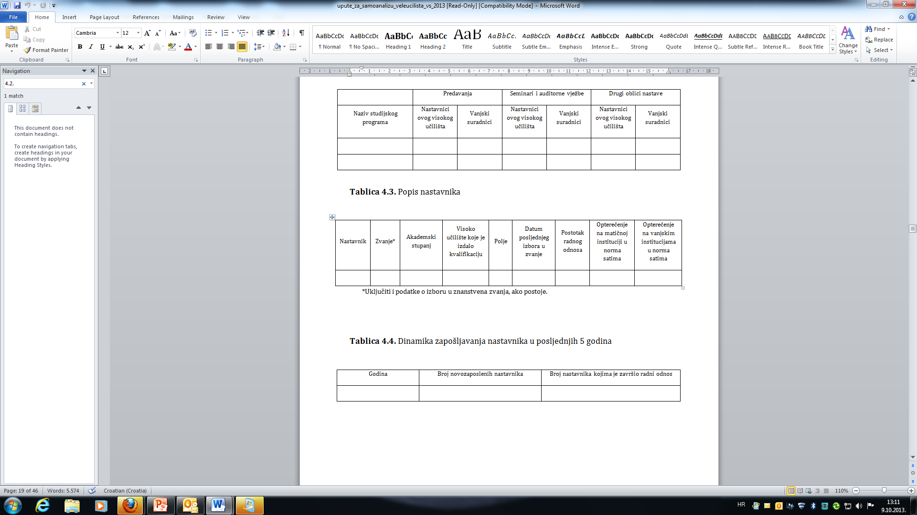

Slide 5
5.b.: Znanstvena izvrsnost – znanstvena produktivnost
10 istaknutih međunarodnih časopisa u kojima je VU objavljivalo:
Bitno je obrazložiti zašto su to istaknuti časopisi (IF, ranking ili drugi oblik VREDNOVANJA časopisa*). Povjerenstvo će vrednovati gdje VU objavljuje, a ne samo koliko.
*Humanističke i društvene znanosti mogu koristiti i druge oblike vrednovanja časopisa: međunarodno ugledni časopis, međunarodni izdavački odbor, prestižan izdavač, dr.
10 najvažnijih članaka/knjiga:
Bitno je obrazložiti zašto su to najistaknutiji radovi (citiranost rada prema bazama, ugledan časopis ili dr.). Knjige se najčešće vrednuju prema ugledu izdavača, nagradama, citiranju i korištenju knjige u nastavi, jeziku i opsegu distribucije, dr.

Slide 6
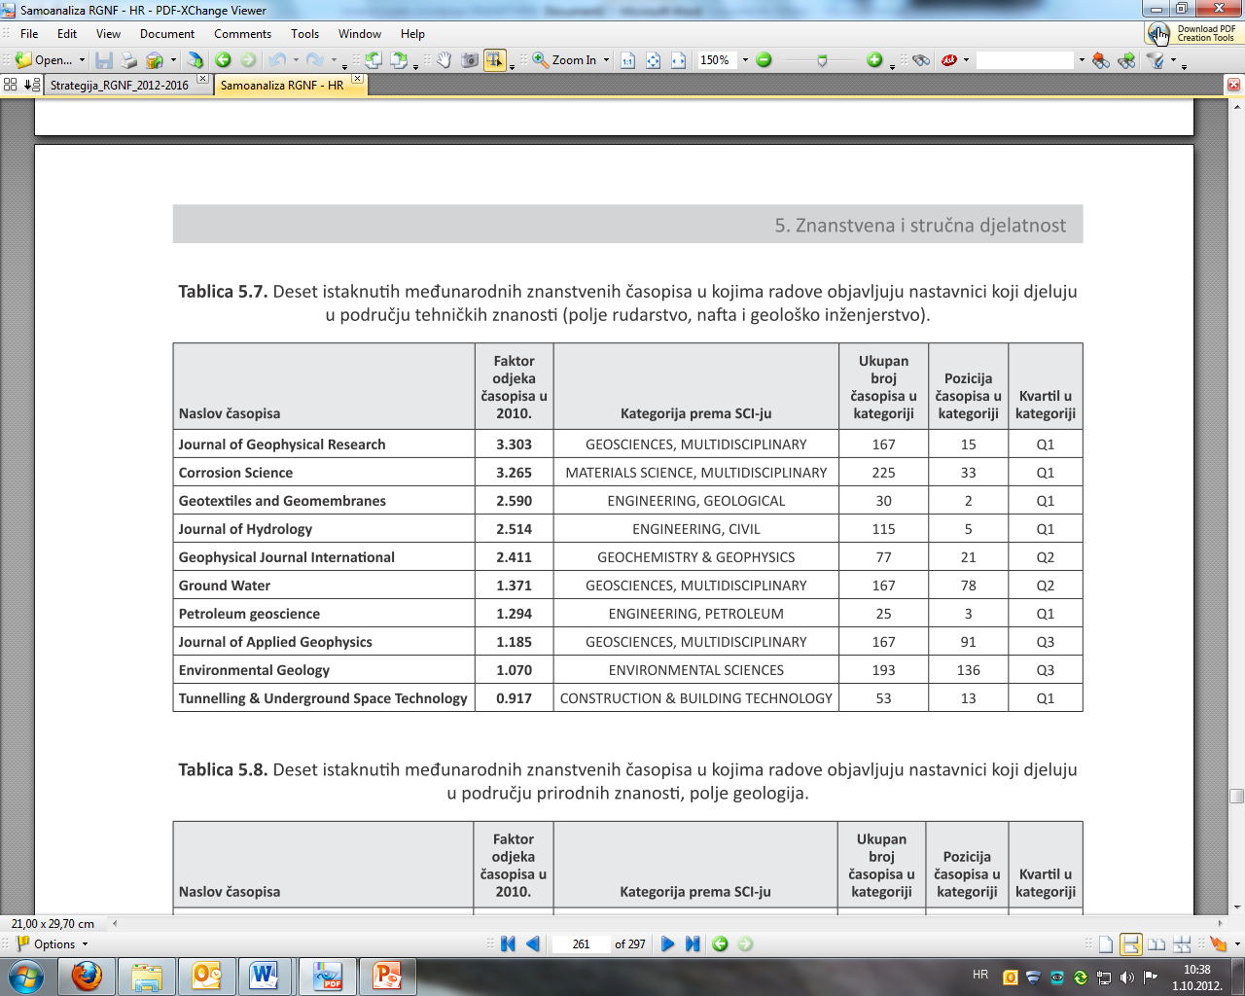

Slide 7
Primjer institucije iz društvenog područja

Slide 8
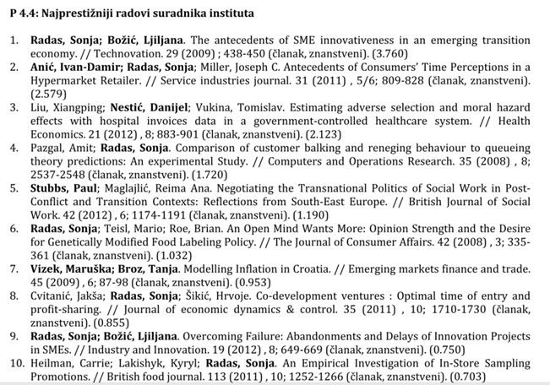

Slide 9
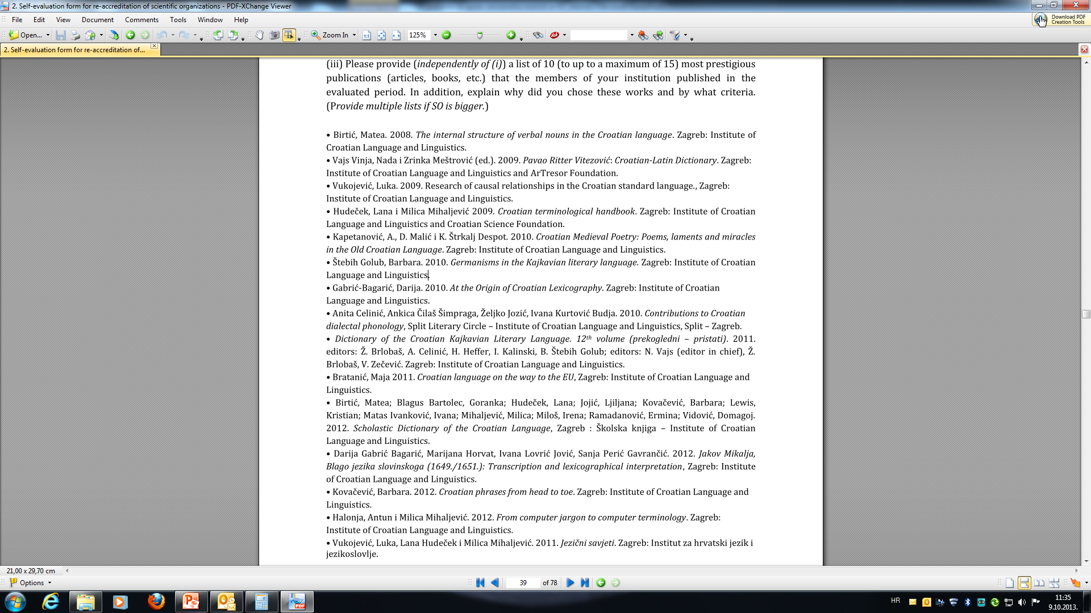
Primjer za humaniste

Slide 10
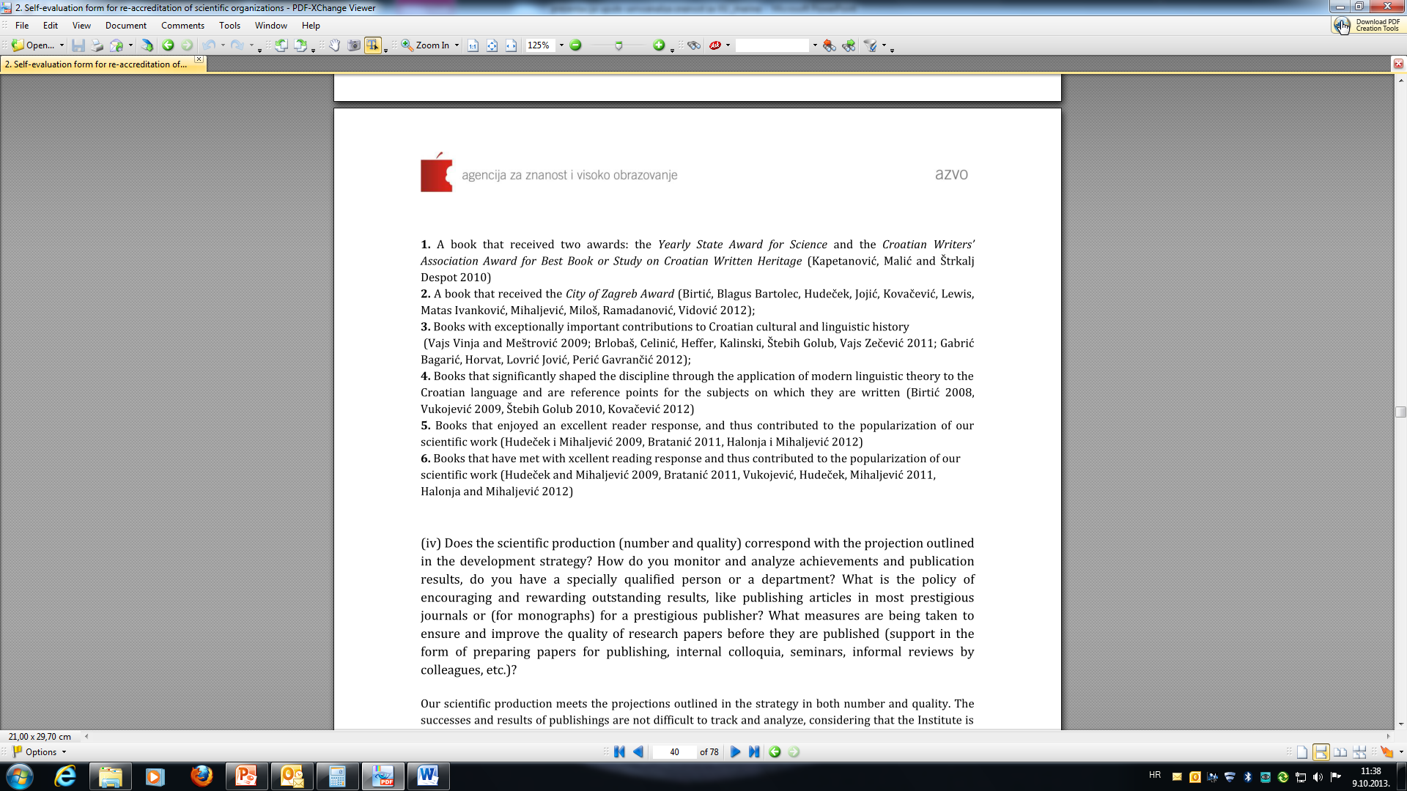
Knjige i kriterij odabira

Slide 11
Međunarodna usporedivost i suradnja
5.c. Usporedite opseg svojih znanstvenih postignuća s drugim srodnim domaćim i inozemnim visokim učilištima
5.g. Broj radova proizašlih iz međunarodne suradnje
Odgovor na ovo pitanje izražava samo-identifikaciju institucije i pruža evaluatorima okvir za vrednovanje te dokaz kako VU prati i uspoređuje svoja dostignuća s drugima koja smatra sličnima u području specijalizacije.
Ovdje se vrednuje suradnja znanstvenika s kolegama u inozemstvu na radovima i projektima.
Može se odgovoriti i u obliku tablice.
Projekt/suradnja (naziv) | Članci u ko-autorstvu sa inozemnim znanstvenicima (broj/i/ili naziv rada)

Slide 12
Tablica 5.5 Bibliografija (u posljednjih 5 godina)
Stupac: Omjer broj radova/broj nastavnika u vrednovanom razdoblju
Pitanje: Ukupan broj radova u toj kategoriji treba podijeliti s brojem nastavnika/znanstvenika na instituciji
Vrsta radova | Ukupan broj radova (publikacija) | Broj radova (publikacija) koji su proizašli iz suradnje s drugim visokim učilištima | Omjer broj radova/broj nastavnika (N) u vrednovanom razdoblju
Radovi u časopisima koji su zastupljeni u bazi CC i WoS, Scopus | 90 | 33 | 90/40 (ili 2,25 po nastavniku)

Slide 13
Tablica 5.5 Bibliografija (u posljednjih 5 godina)
Stupac: Ukupan broj radova
Pitanje: Tko ulazi u ovaj broj od djelatnika ustanove?
Kategorija NASTAVNIK/ICA odnosi se na sve koji su stalno zaposleni, a imaju nastavna, odnosno znanstveno-nastavna zvanja. Ako u ukupnom broju računate i radove novaka, onda iste morate računati i u prosjek (Omjer broj radova/broj nastavnika u vred. razdoblju)

Slide 14
Tablica 5.6 Znanstvena produktivnost prema ustrojbenim jedinicama visokog učilišta
Pitanje: Tablica 5.6. - Što se točno podrazumijeva pod pojmom „ustrojbena jedinica“?
Zavodi, odjeli, odsjeci, centri ili druge organizacijske strukture koje čine kompaktne znanstvene ili nastavne cjeline.
Ako ustanova nema odjela, nije potrebno raditi tablicu 5.6. (za sveučilišne sastavnice) odnosno 5.5. (veleučilišta i visoke škole).
 | Ukupan broj radova | Omjer za svaku ustrojbenu jedinicu: broj radova/broj nastavnika
 |  | Ustrojbena jedinica 1 | Ustrojbena jedinica 2 | Ustrojbena jedinica 3
Znanstveni radovi u časopisima koji su zastupljeni u bazi CC, WoS (SSCI, SCI-expanded i A&HCI) te Scopusu | 90 | 30/15 (ili 2 rada po nastavniku) | 25/10 | 35/15

Slide 15
Tablica 5.6 Znanstvena produktivnost prema ustrojbenim jedinicama visokog učilišta
Pitanje: Ako su na istom radu koautori s dvije različite ustrojbene jedinice kako se rad računa u omjeru broj radova/broj nastavnika?
Svaka ustrojbena jedinica imat će po 1 rad koji se potom dijeli s brojem nastavnika u toj jedinici kako bi se dobio prosjek radova po nastavniku.

Slide 16
6. Mobilnost
Što mobilnost (u ovom obrascu) nije: konferencije, poslovni i administrativni susreti, izvanjski (osobni) angažmani predavača na drugim VU.
Što mobilnost jest: stipendijski odlasci za nastavno-znanstveno usavršavanje, dolazak stranih predavača na semestar/modul ili duže, odlazak nastavnika na semestar/modul, prelasci između VU i razmjena studenata, dr.
Radna definicija mobilnosti: Značajniji vremenski boravak u mjestu izvan mjesta boravka/rada u svrhu stjecanja novih znanja, vještina i kvalifikacija, odrađivanja (dijela) profesionalnog projekta (znanstvenog rada, istraživanja), stjecanja iskustva i praktičnih vještina i dr.

Slide 17
Općenito Q&A
Na koji način će evaluatorski tim provjeravati podatke vezane za bibliografiju?
Za istinitost podataka jamči dekan/rektor svojim potpisom na dokumentu samoanalize, a podaci o znanstvenoj produktivnosti i kapacitetima moguće je provjeriti preko raspoloživih baza podataka:
- Web of Knowledge, Scopus, Google Scholar
- CROSBI, Hrčak
- Upisnik znanstvenika i znanstvenih organizacija, baza Matičnih odbora
- Preglednik studijskih programa
- podaci Agencije i vrednovane institucije koje evaluatori mogu tražiti na uvid.

Slide 18
Općenito Q&A
Treba li u sastavljanju samoanalize redoslijedom odgovarati na pitanja koja ste dali u Uputama, ili znanstvenu djelatnost možemo opisatii na drugi način i drugim redoslijedom, s tim da se kroz tekst dobiju odgovori na sva postavljena pitanja?
Radi lakše čitljivosti i ujednačenosti molimo da samo iznimno odstupite od redoslijeda koji je naveden.
Naravno, slobodno iznesete sve dodatne elemente ukoliko smatrate da je to potrebno. Tablice i pitanja koja nisu za vašu instituciju primjenjiva ostavite prazna.

Slide 19
Općenito Q&A
Je li uputno u samoanalizi stavljati priloge kao što su : sažeci znanstvenih projekata, popisi knjiga, radova i sl.
Upute služe kao vodilja u sastavljanju samoanalize što ne isključuje slobodu uprave visokog učilišta da iznese i dodatne elemente koji mogu biti značajni za analizu rada visokog učilišta.
Ukoliko se radi o obimnijem sadržaju, predlažemo da ih izdvojite iz samoanalize u posebne priloge. Preporučujemo da u samoanalizama izdvojite reprezentativne primjere, a iscrpne popise priredite kao priloge/materijal za dan posjeta stručnog povjerenstva.
*(!) Priložiti samoanalizi obavezno treba strategiju (+strategija za znanstvena istraživanja za VU koja prolaze akreditaciju znanstvene djelatnosti)!

Slide 20
Općenito Q&A
Koje dokumente je potrebno pripremiti članovima komisije na uvid, osim akata?
Osim akata, molimo da svakako pripremite i dokumente koji se spominju u samoanalizi - strategiju ustanove.
Ostalo je na samoj instituciji da odluči što želi predstaviti povjerenstvu. To su najčešće najbolji radovi i knjige u prestižnim časopisima/izdavačkim kućama, publikacije o bitnim projektima (FP, bilateralnim) ili značajnim konferencijama koje ste organizirali i dr.
Tijekom posjete članovi povjerenstva mogu zatražiti dodatna pojašnjenja i dokaze određenih navoda iz samoanalize (podatke iz računovodstva, odluke, zapisnike i dr.

Slide 21
Kontakt
forum.azvo.hr
akreditacija-visoko@azvo.hr
Marina Matešić, Odjel za akreditaciju u znanosti
akreditacija-znanost@azvo.hr

